Slide 1
NOWE TWARZE BIBLIOTEK
Zmiany w organizacji przestrzennej i aranżacji wnętrz bibliotek publicznych na Dolnym Śląsku

Slide 2
KORONKOWY Ratusz
Powiatowa i Miejska Biblioteka Publiczna w OŁAWIE

Slide 3
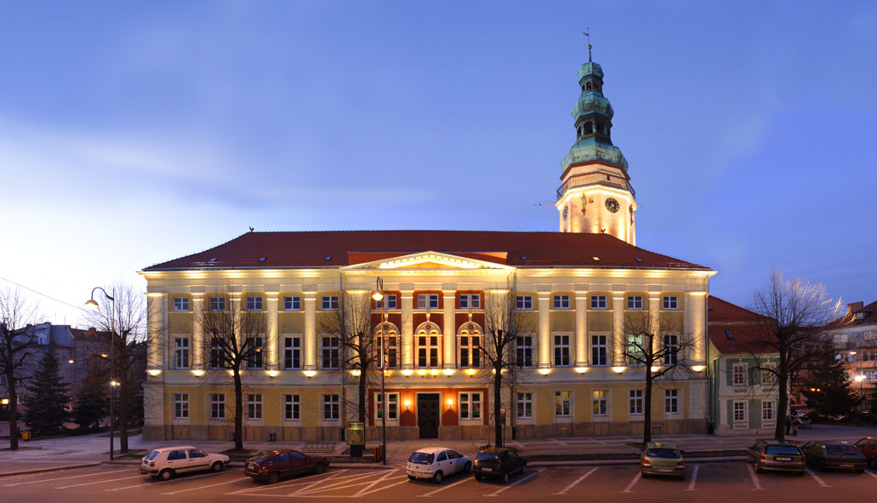

Slide 5
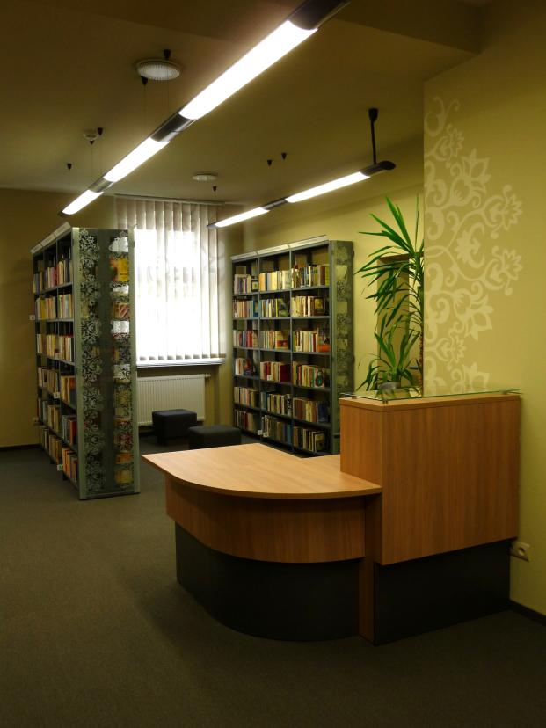
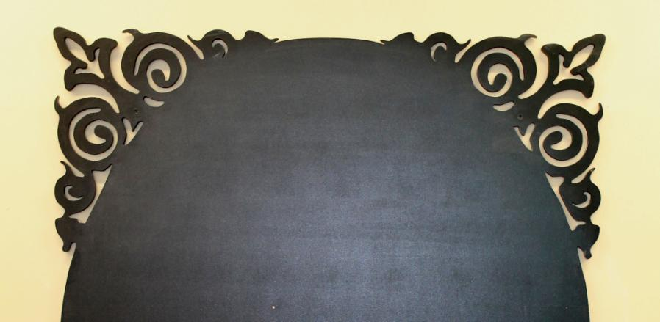
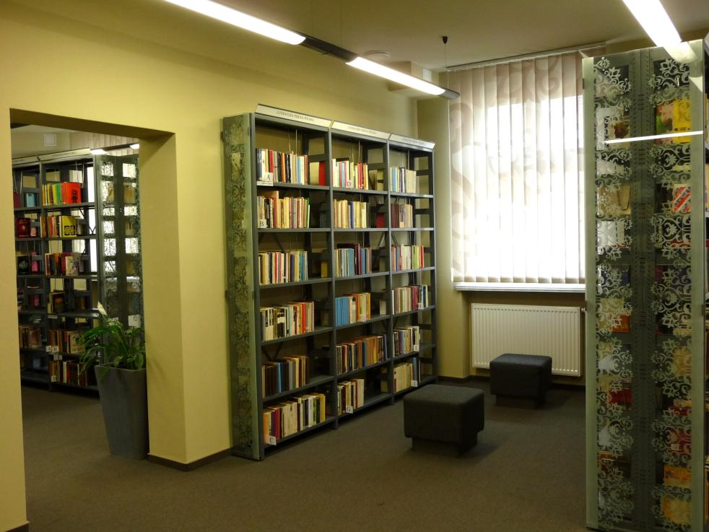
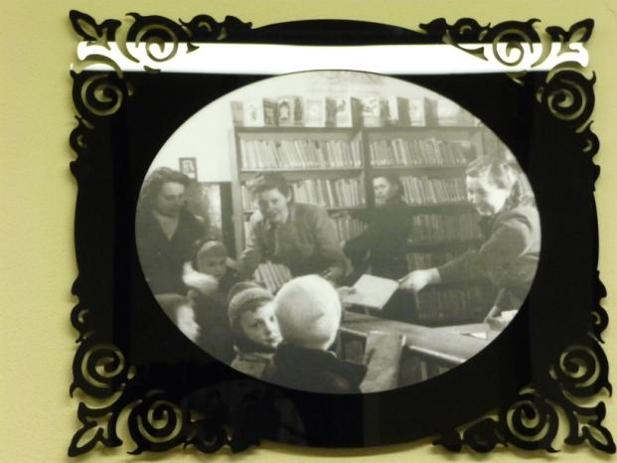

Slide 6
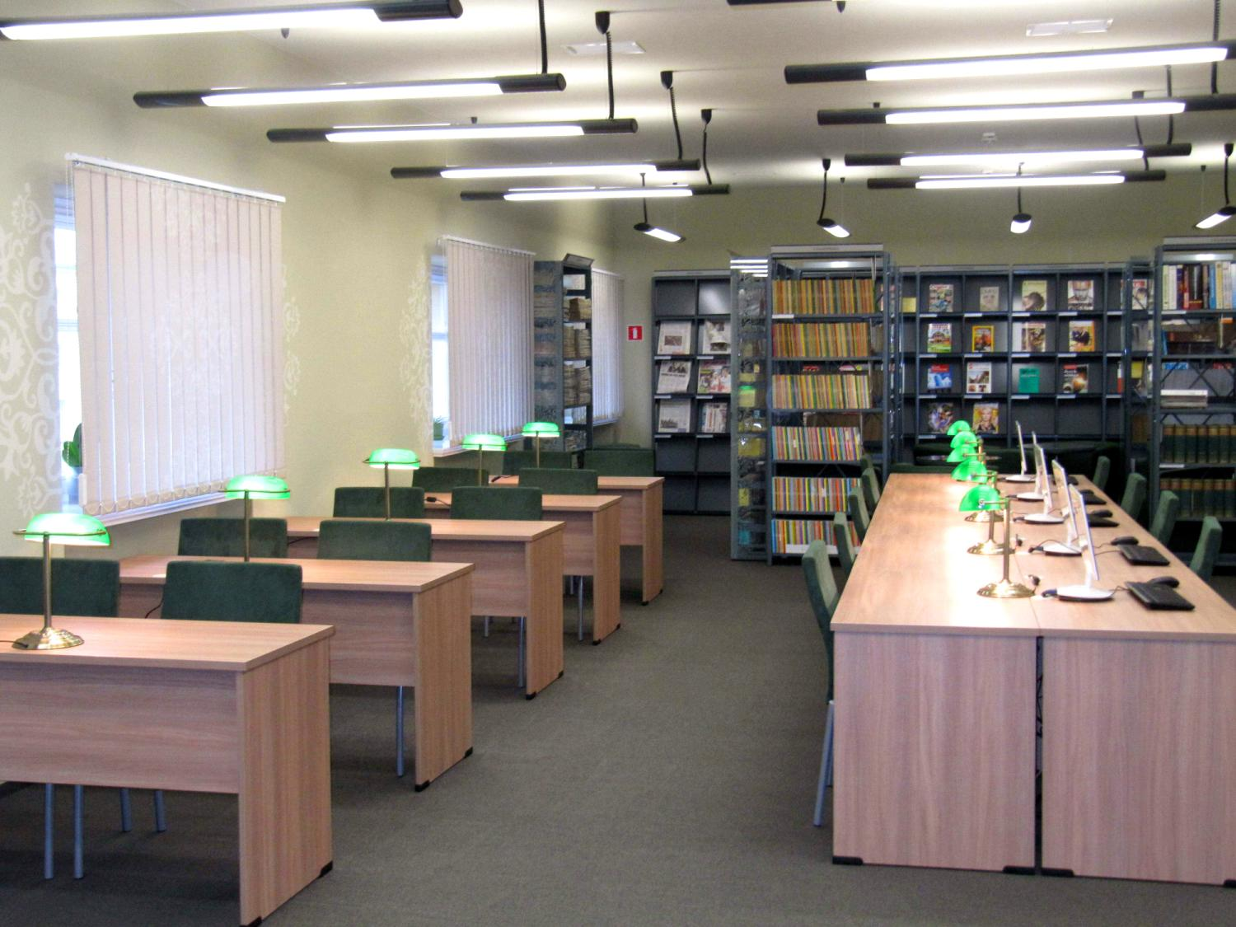

Slide 7
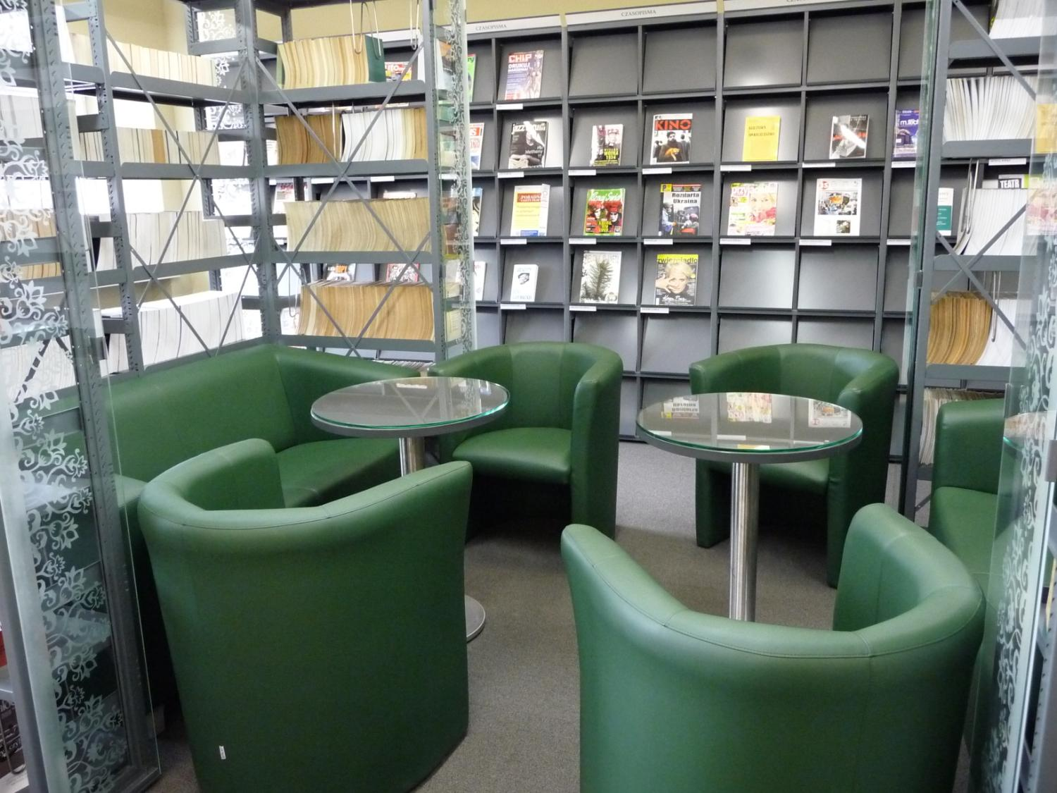

Slide 8
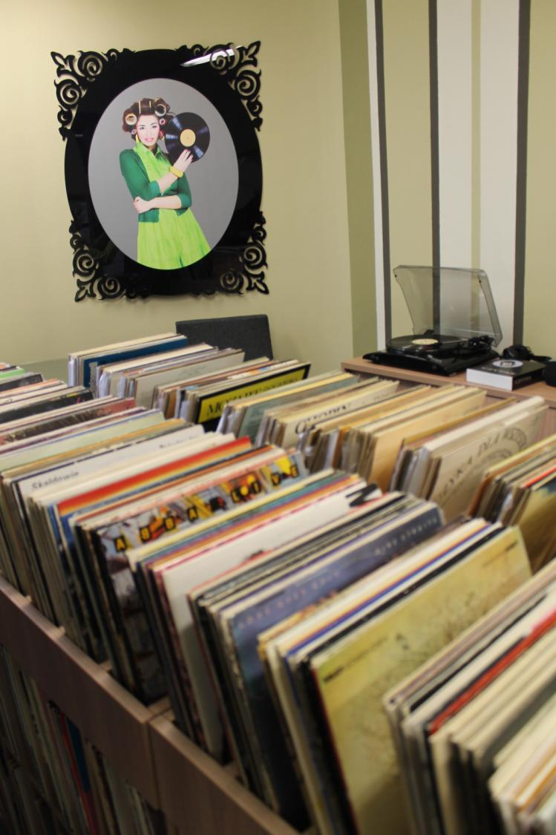
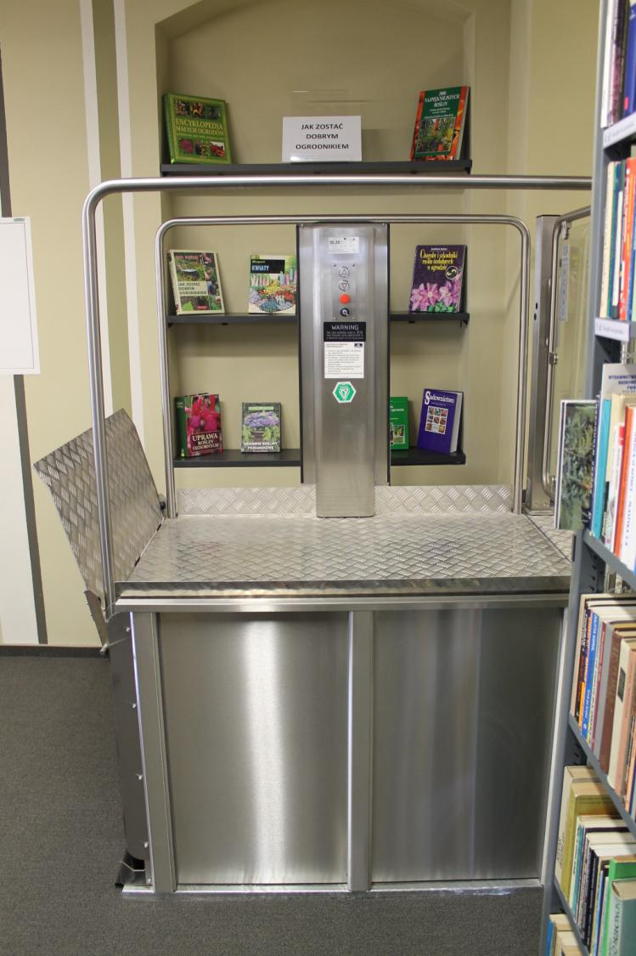

Slide 9
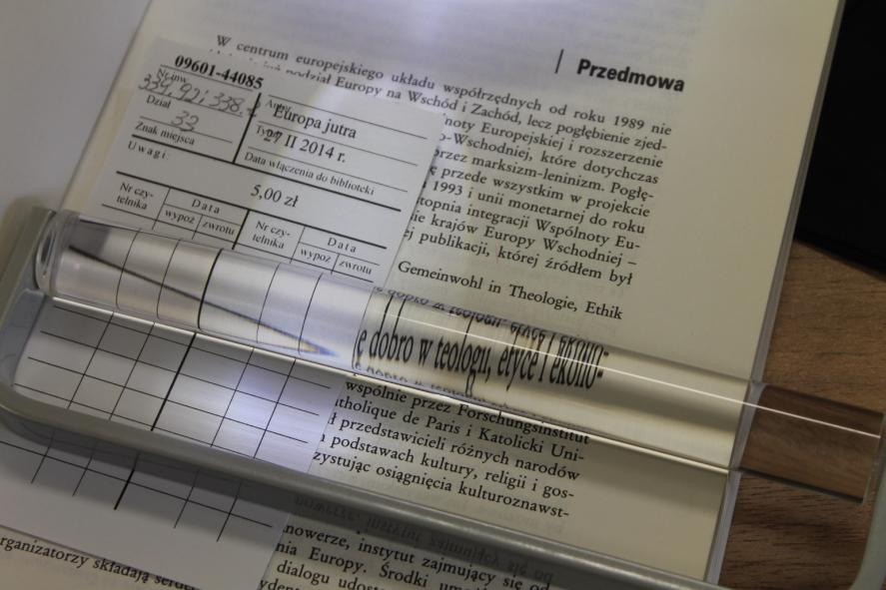
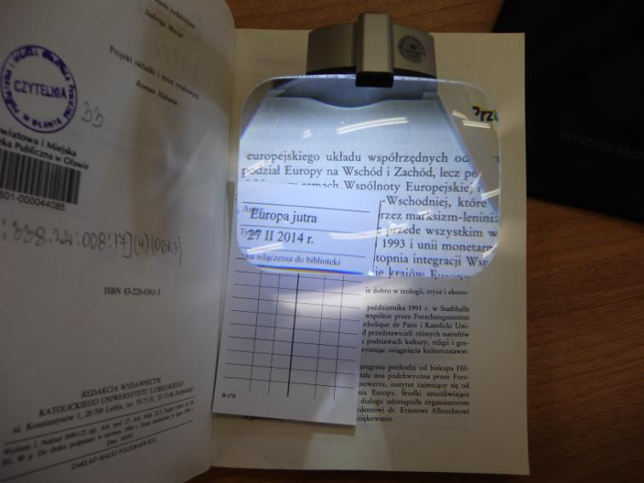
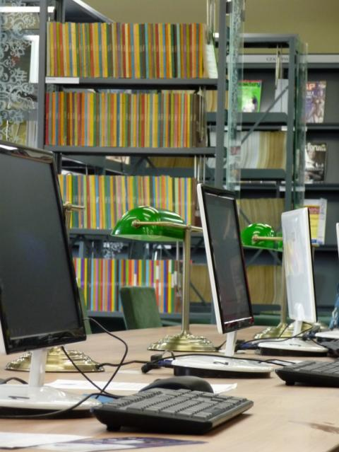
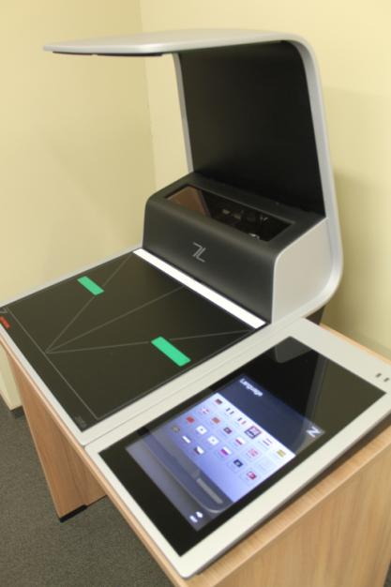

Slide 10
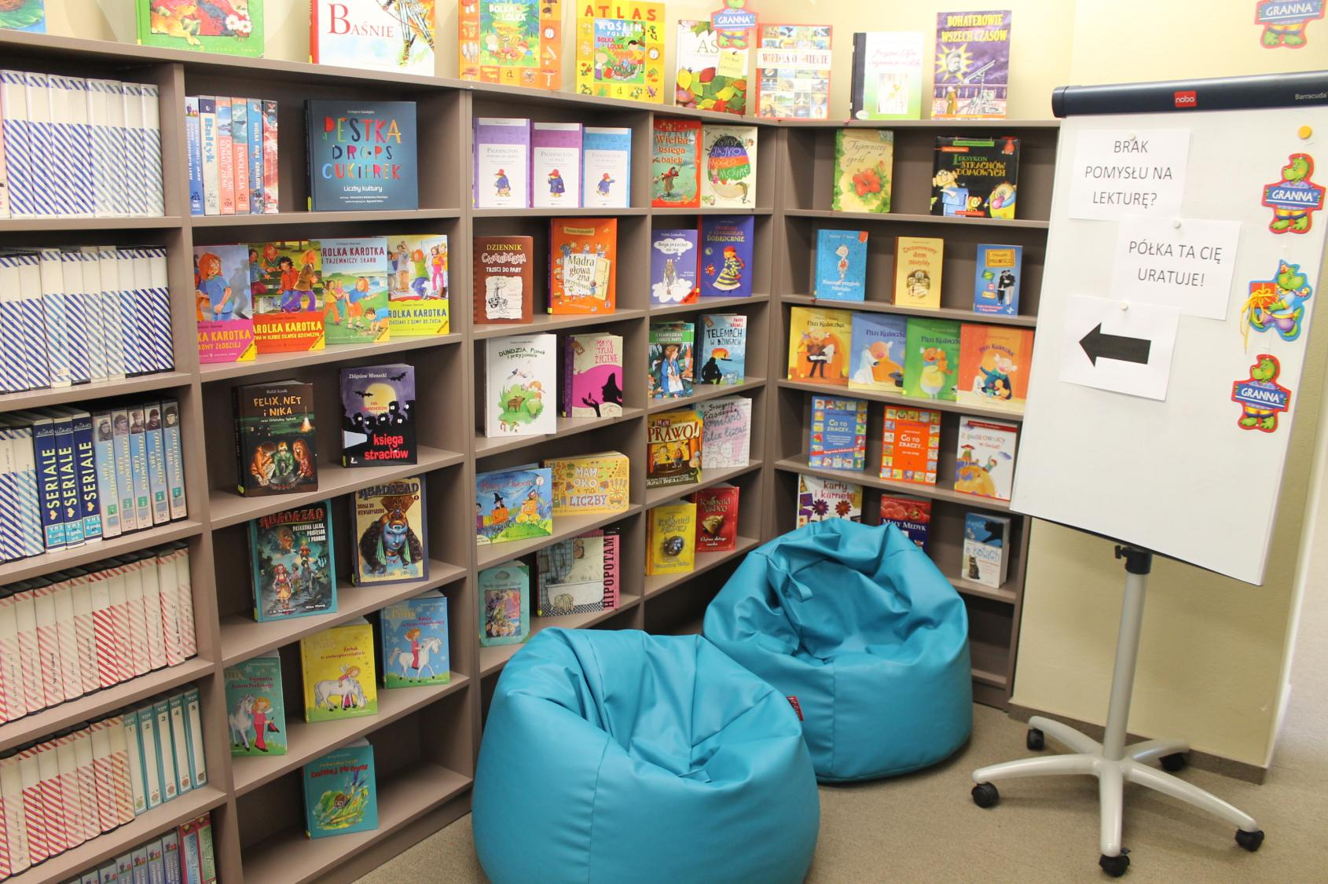

Slide 11
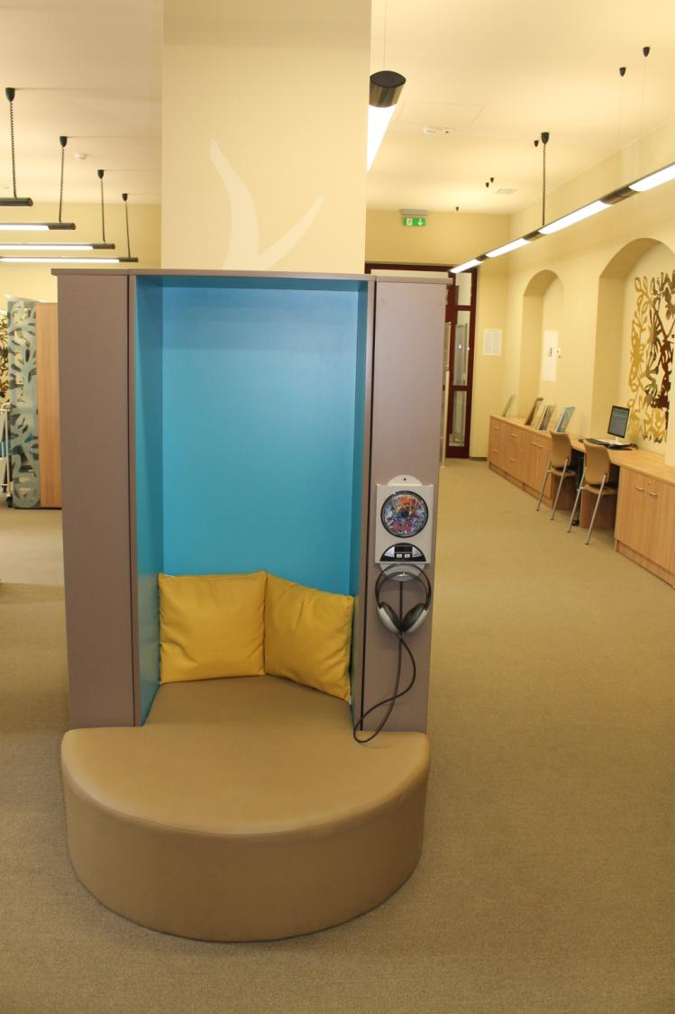
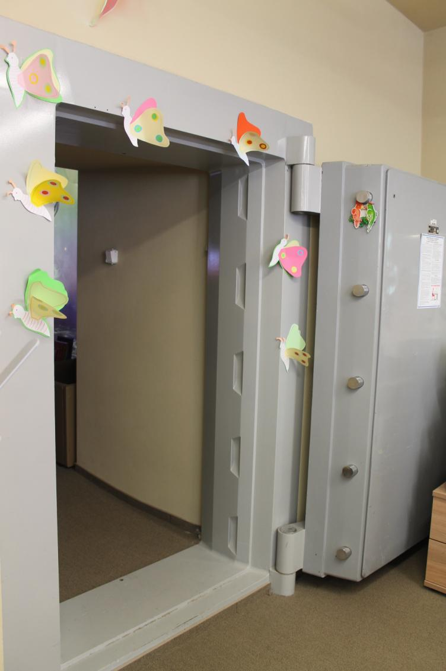

Slide 12
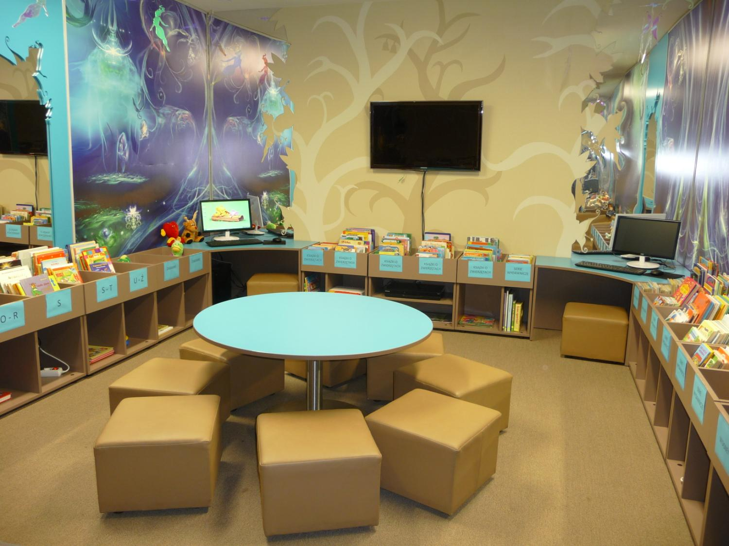

Slide 13
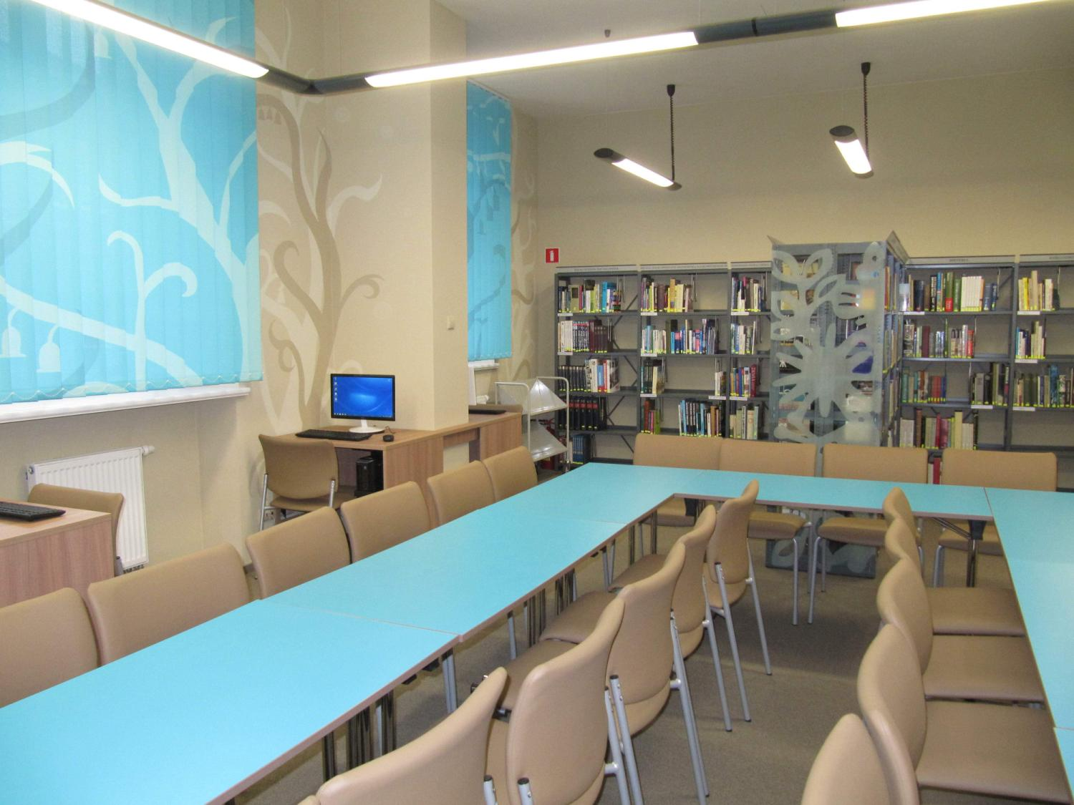

Slide 14
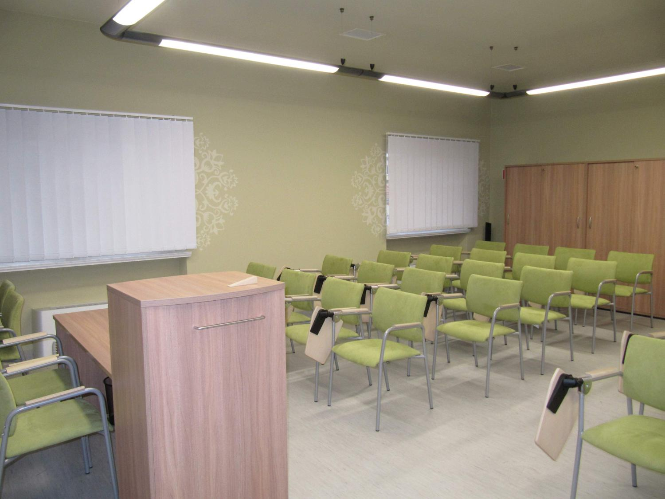

Slide 15
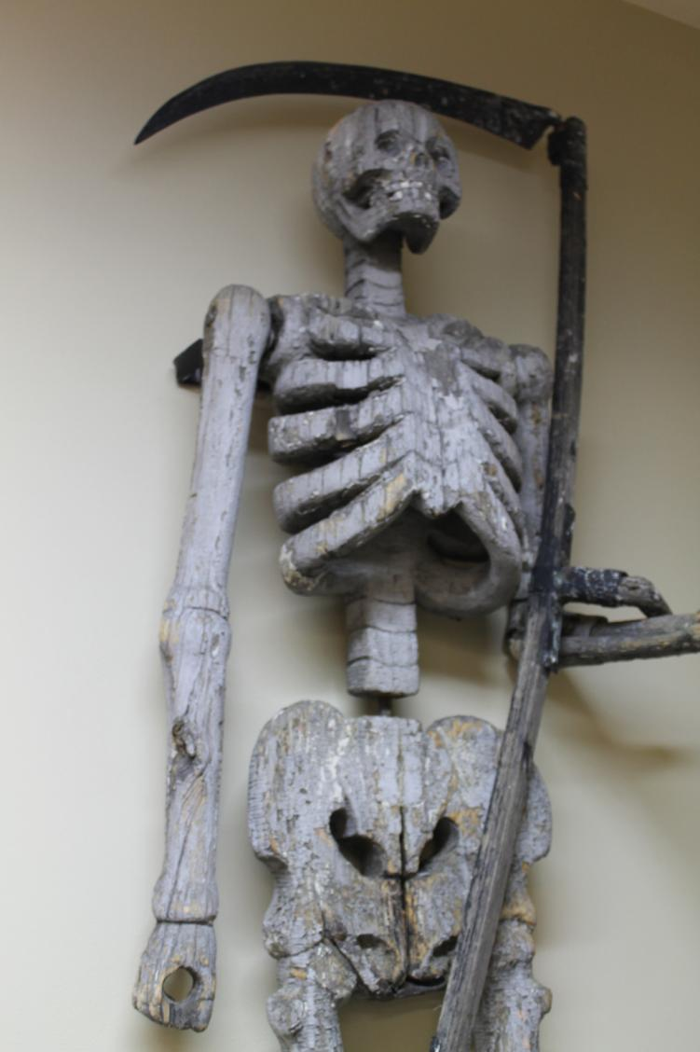
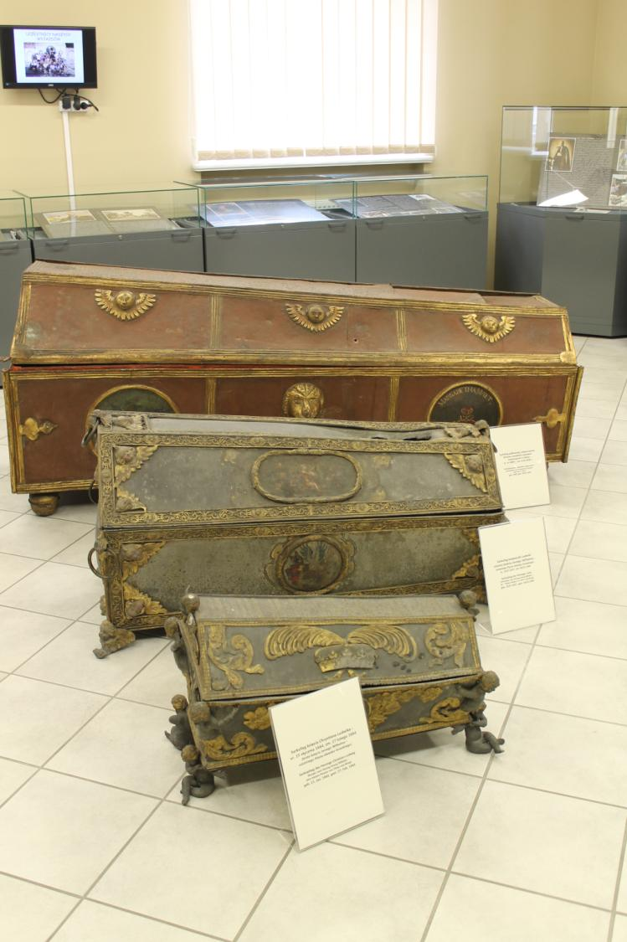

Slide 16
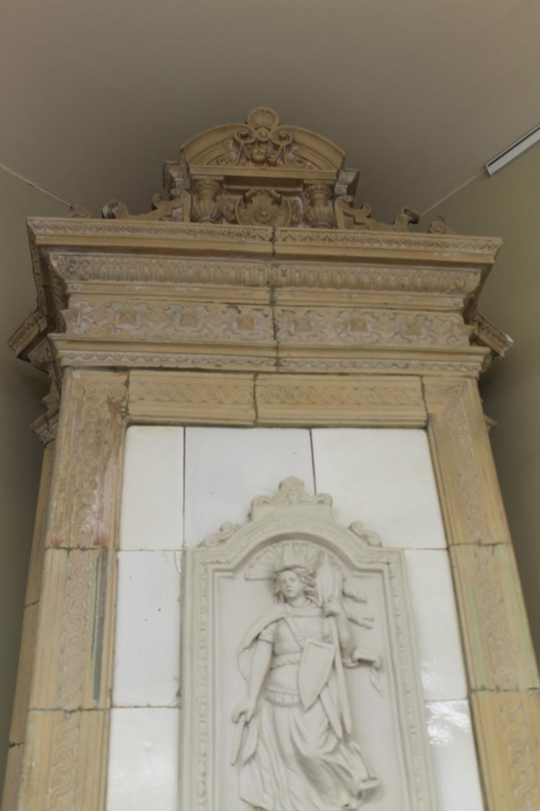
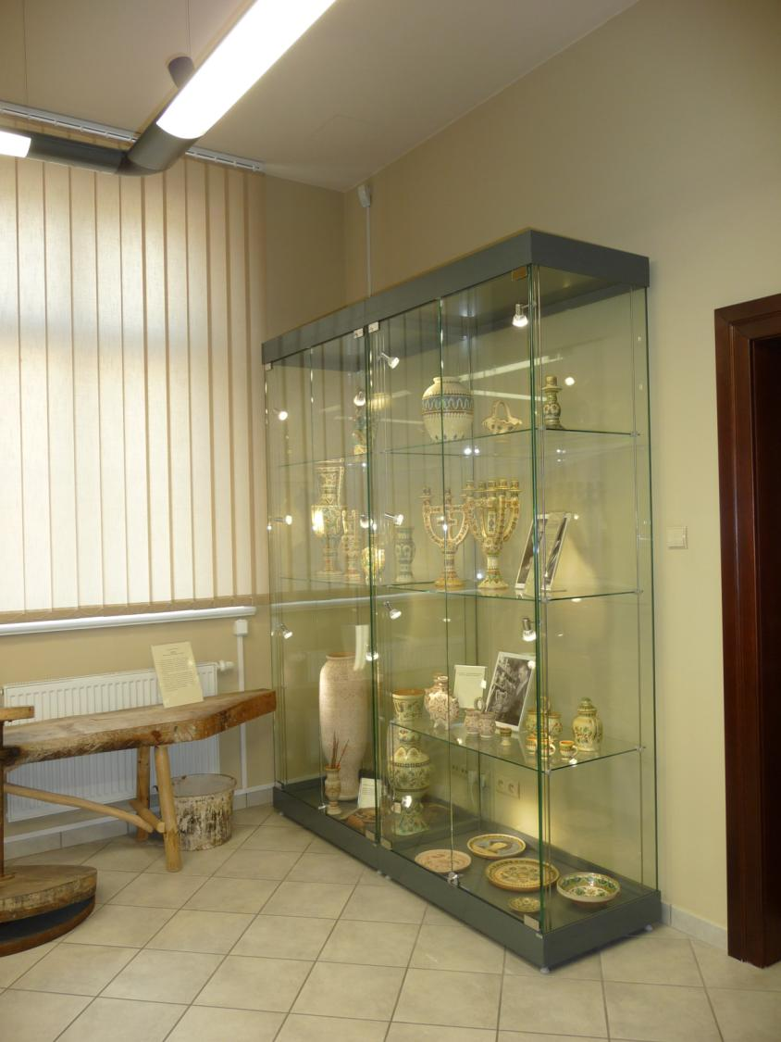

Slide 17
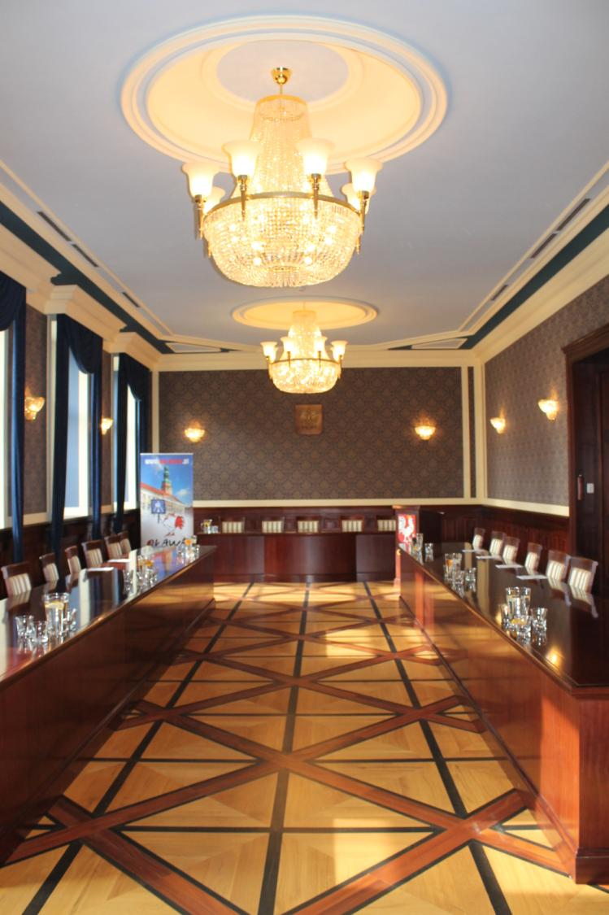
KOSZTY REALIZACJI:
Przebudowa ratusza:
I etap – 2 mln zł – Europejski Fundusz Rozwoju Regionalnego
II etap – całkowity koszt 13 700 tys. zł, w tym dofinansowania z Regionalnego Programu Operacyjnego Województwa Dolnośląskiego 4 300 tys. zł
Wyposażenie PiMBP oraz Izby Muzealnej Ziemi Oławskiej – całkowity koszt 1 700 tys. zł, w tym dofinansowania z Regionalnego Programu Operacyjnego Województwa Dolnośląskiego 825 tys. zł

Slide 18
Biblioteka w inkubatorze
Miejska Biblioteka Publiczna w Bielawie

Slide 19
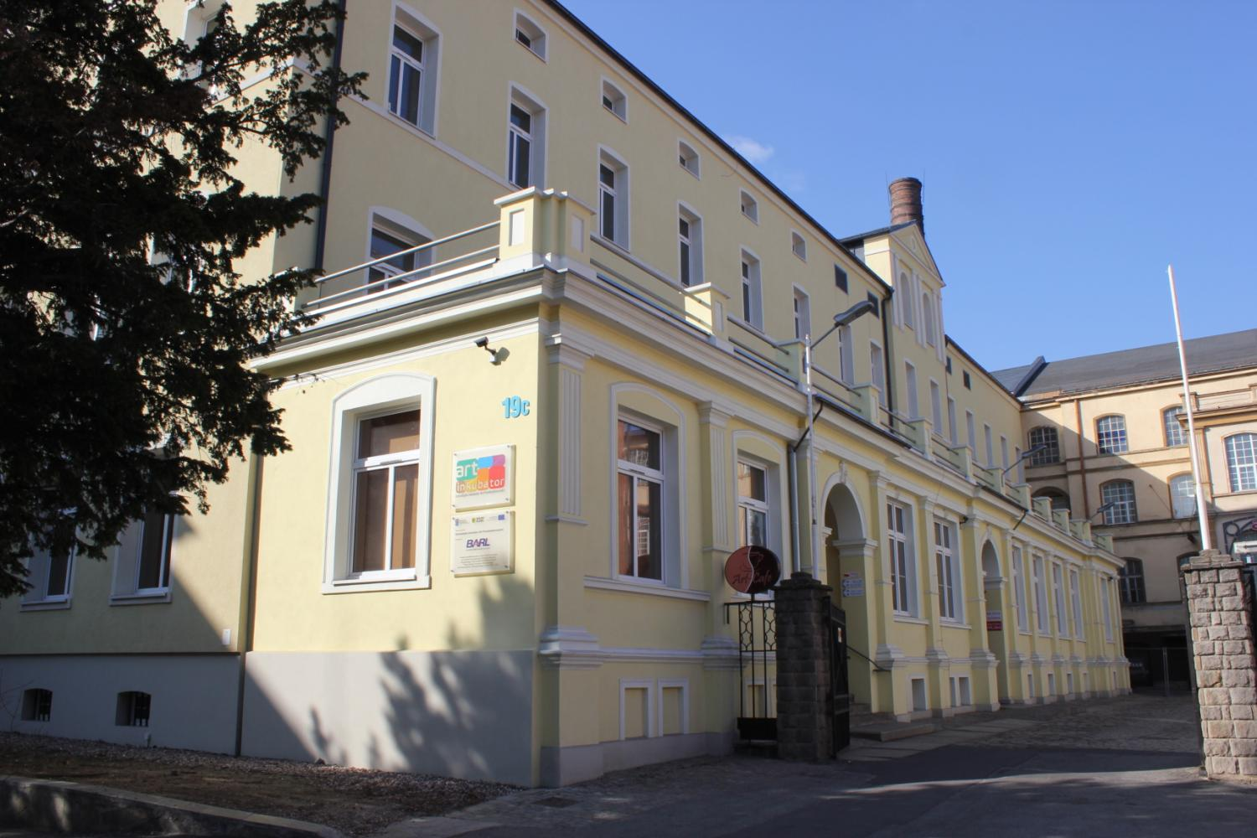

Slide 20
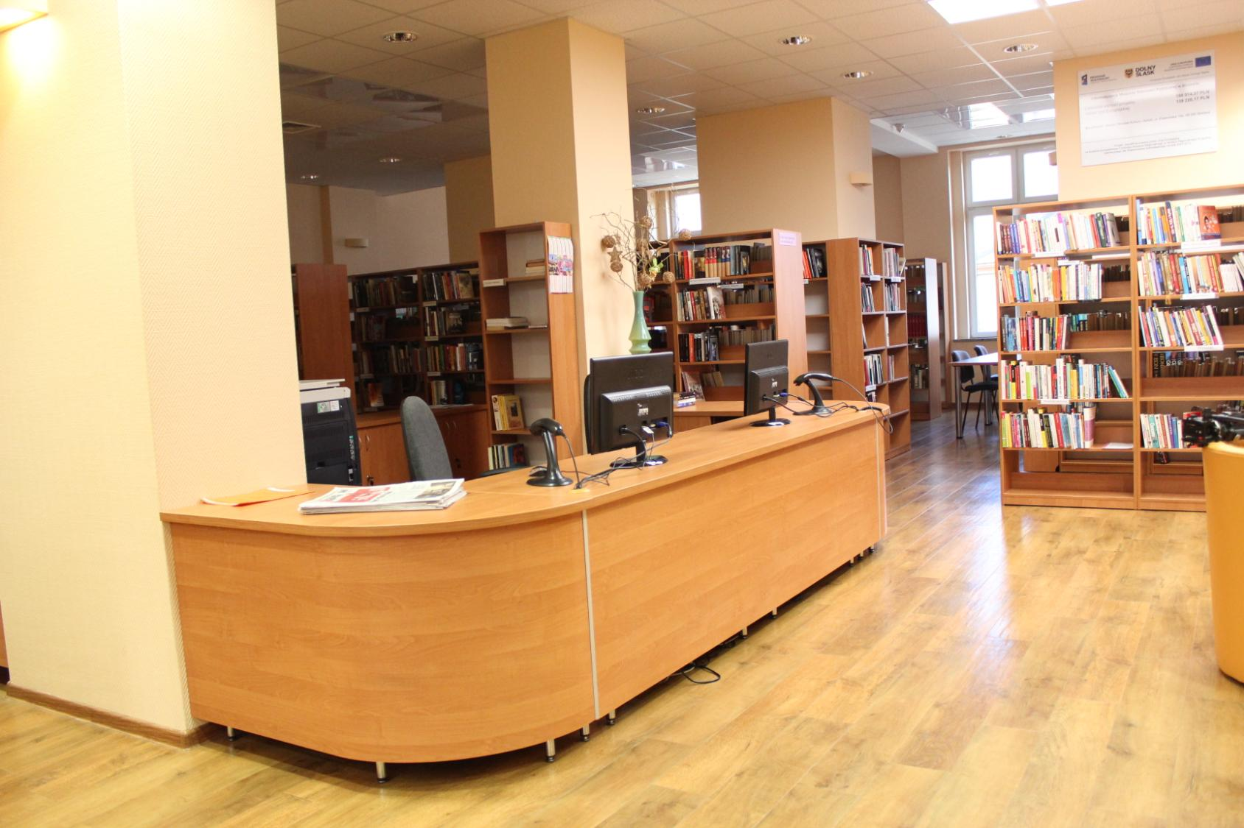

Slide 21
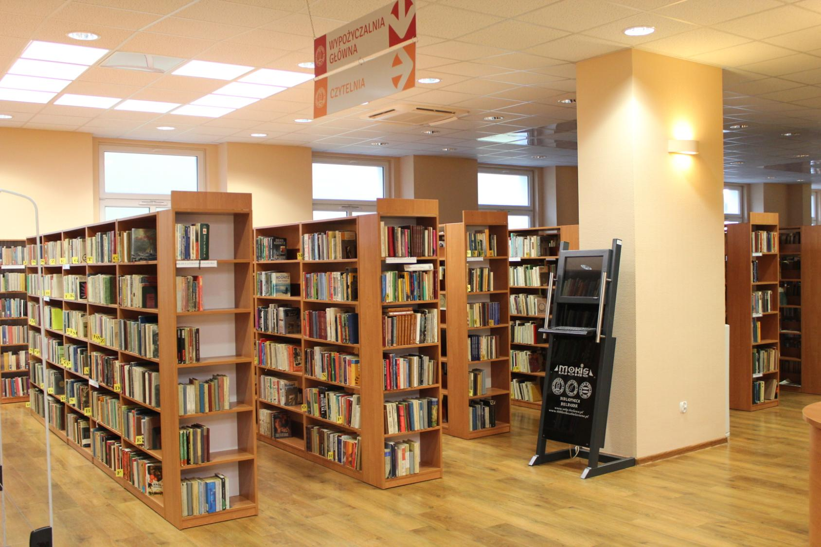

Slide 22
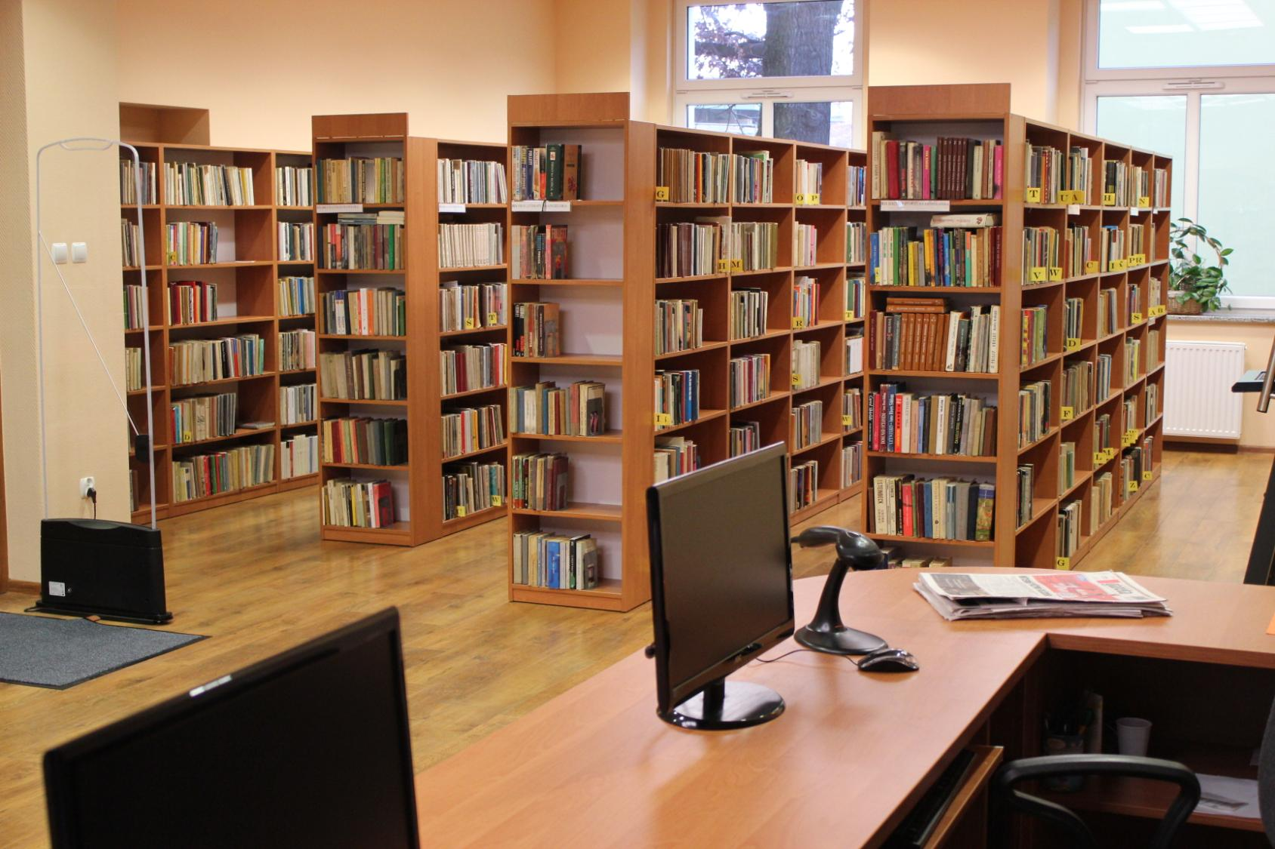

Slide 23
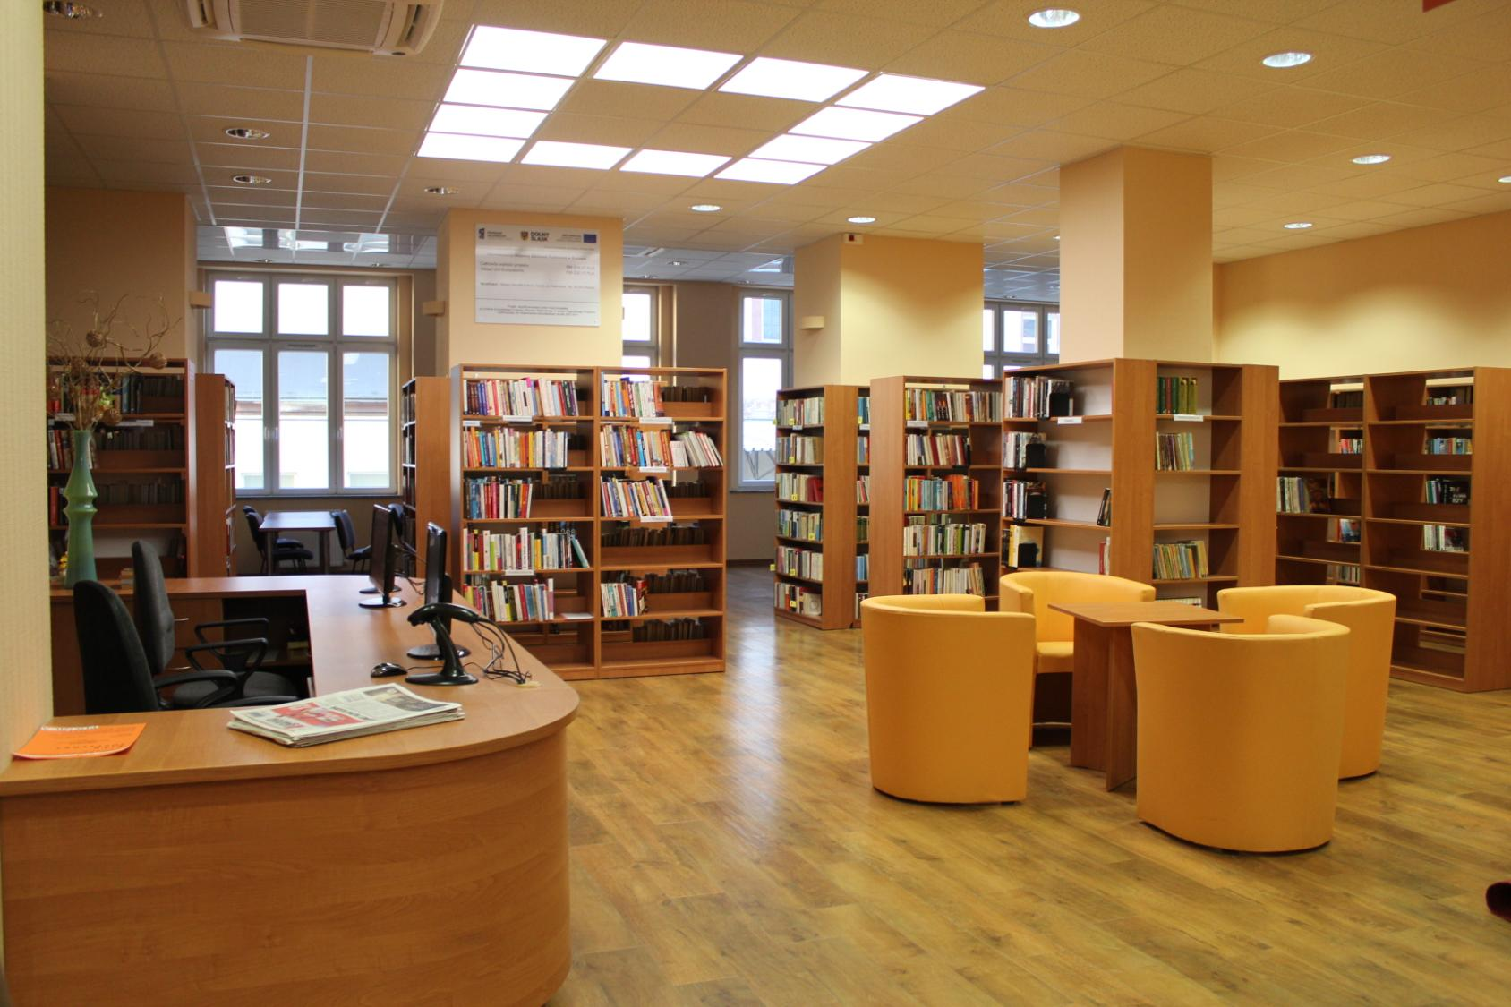

Slide 24
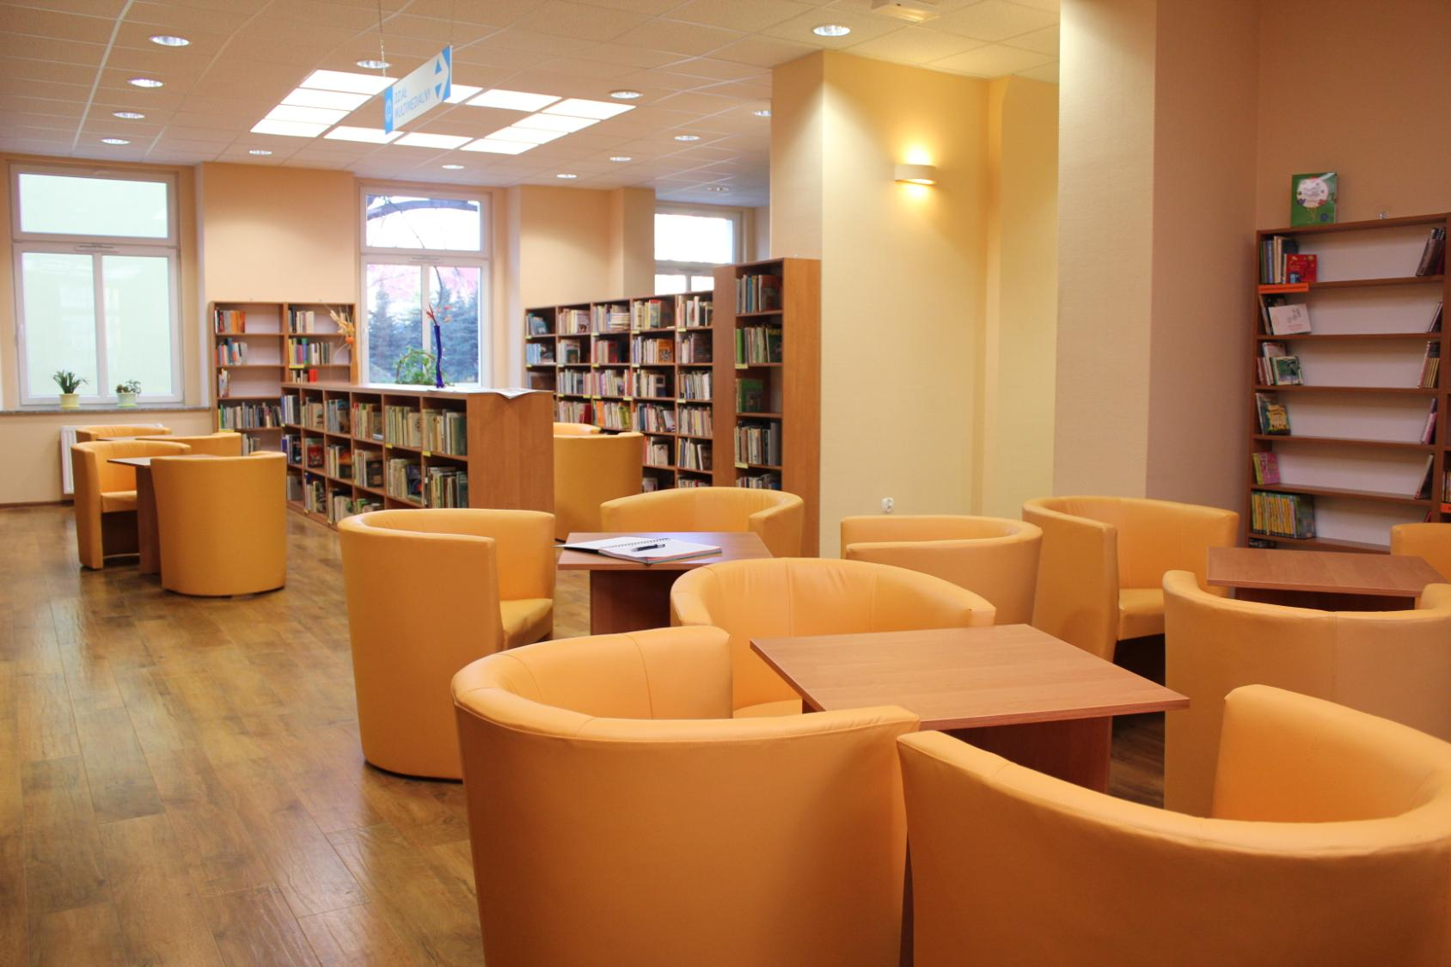

Slide 25
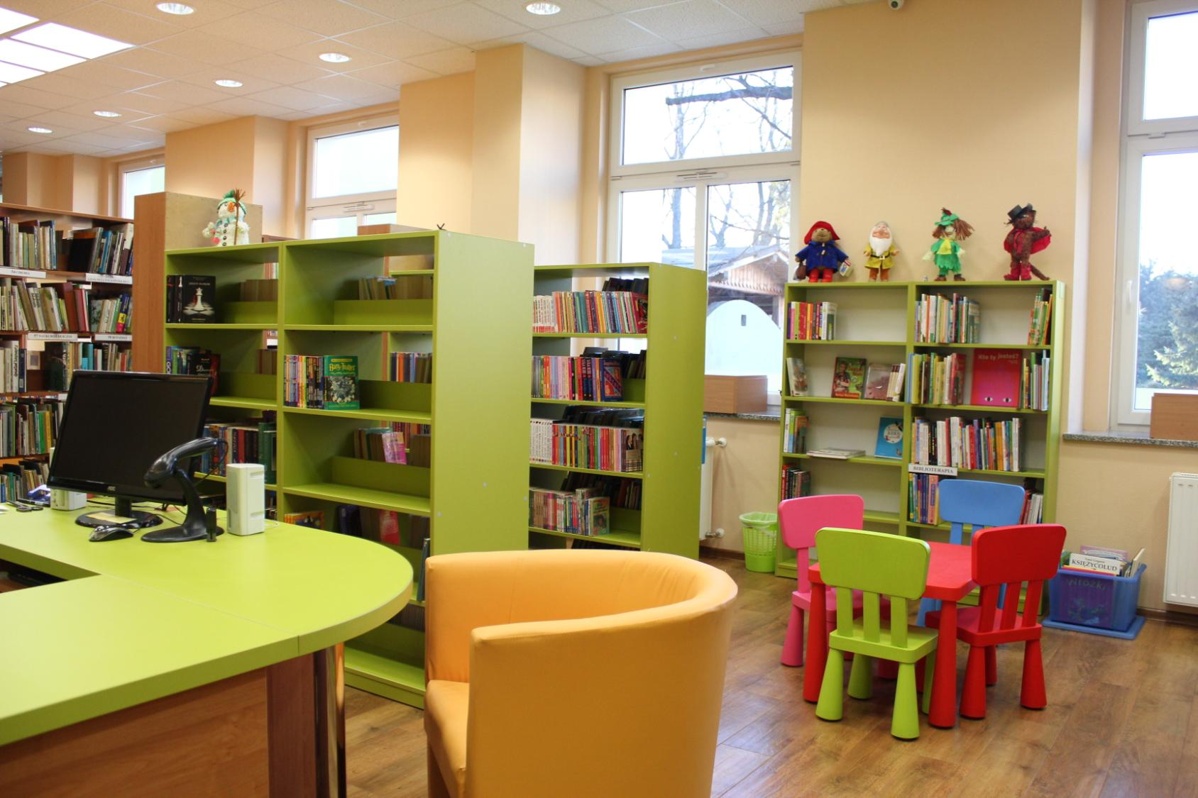

Slide 26
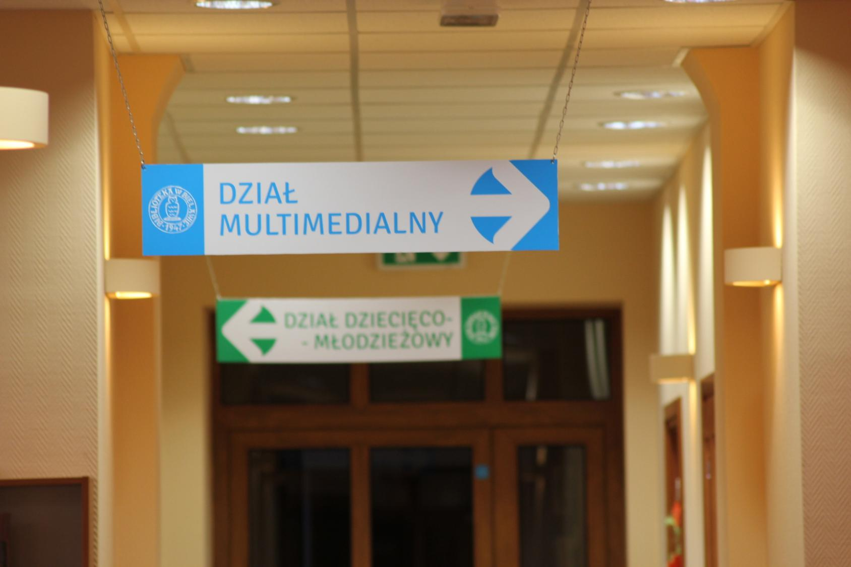

Slide 27
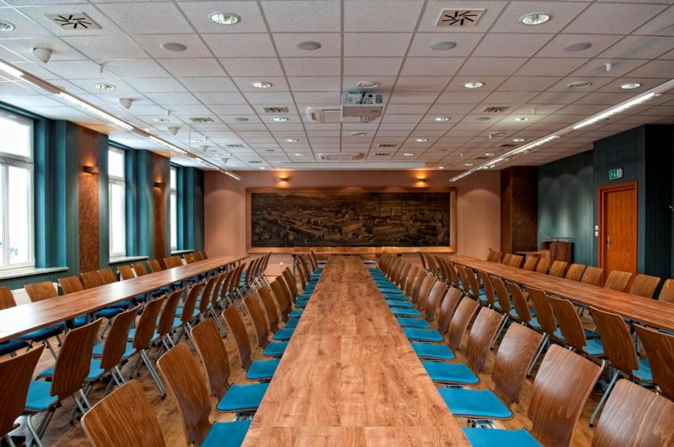
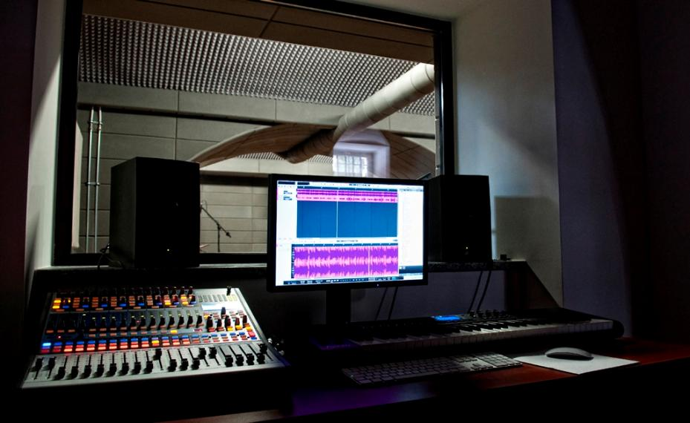
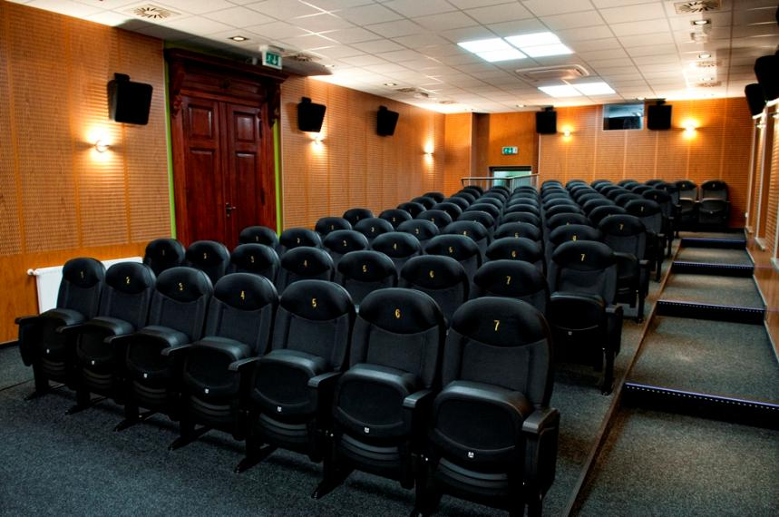
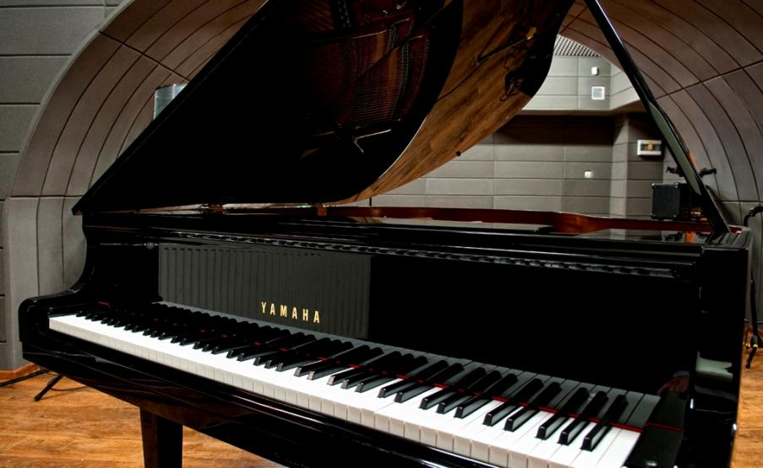

Slide 28
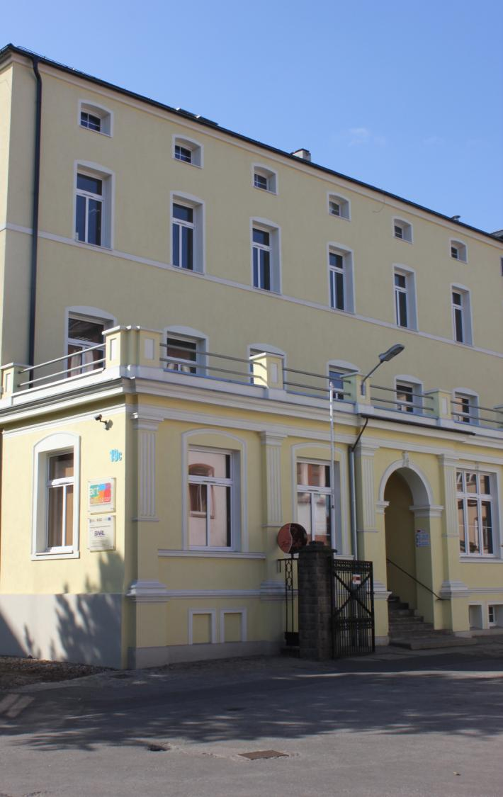
KOSZTY REALIZACJI:
Przebudowa budynku kosztowała blisko 11 mln zł pozyskanych z środków unijnych oraz budżetu państwa w kwocie 5,7 mln zł.
Biblioteka +. Infrastruktura bibliotek – 600 tys. zł i 200 tys. zł z budżetu miasta
Informatyzacja biblioteki – 200 tys. zł , z czego 140 tys. zł pozyskano w ramach Regionalnego Programu Operacyjnego dla Województwa Dolnośląskiego

Slide 29
Biblioteka – centrum kultury
Biblioteka Publiczna Gminy Dzierżoniów w Mościsku

Slide 30
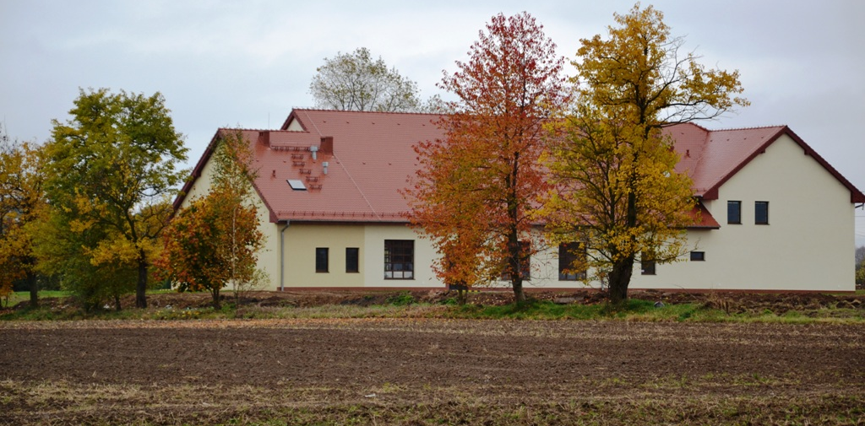

Slide 31
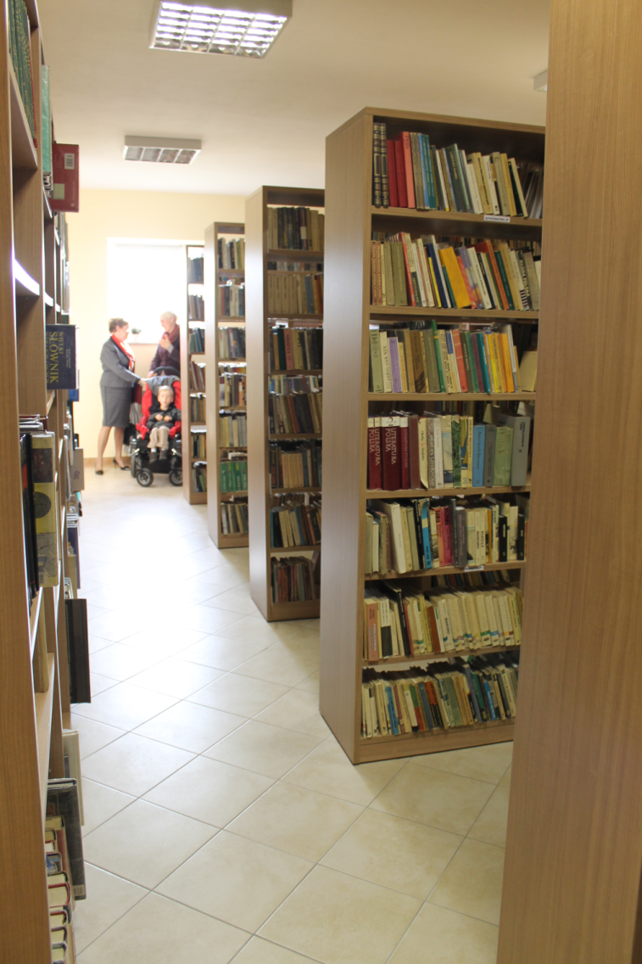
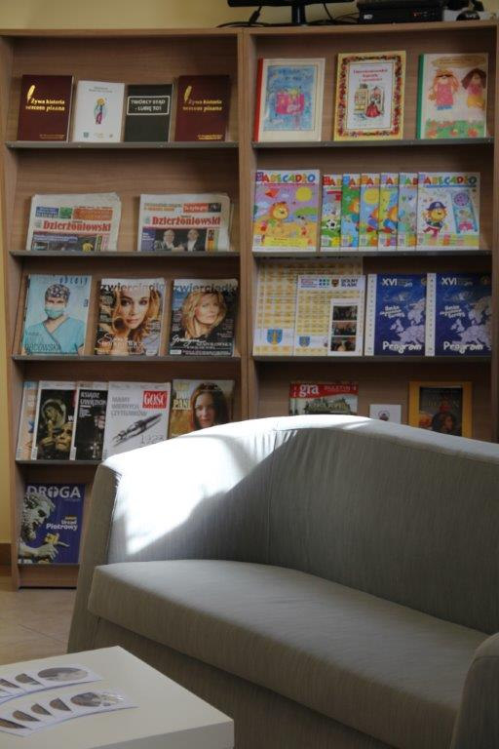

Slide 32
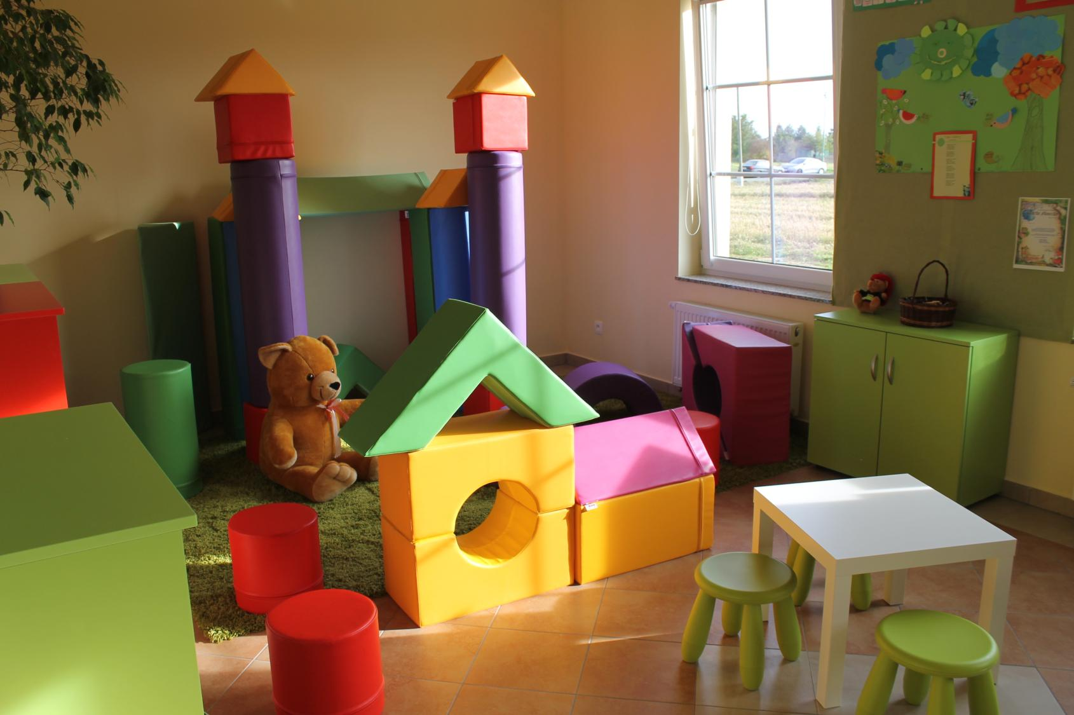

Slide 33
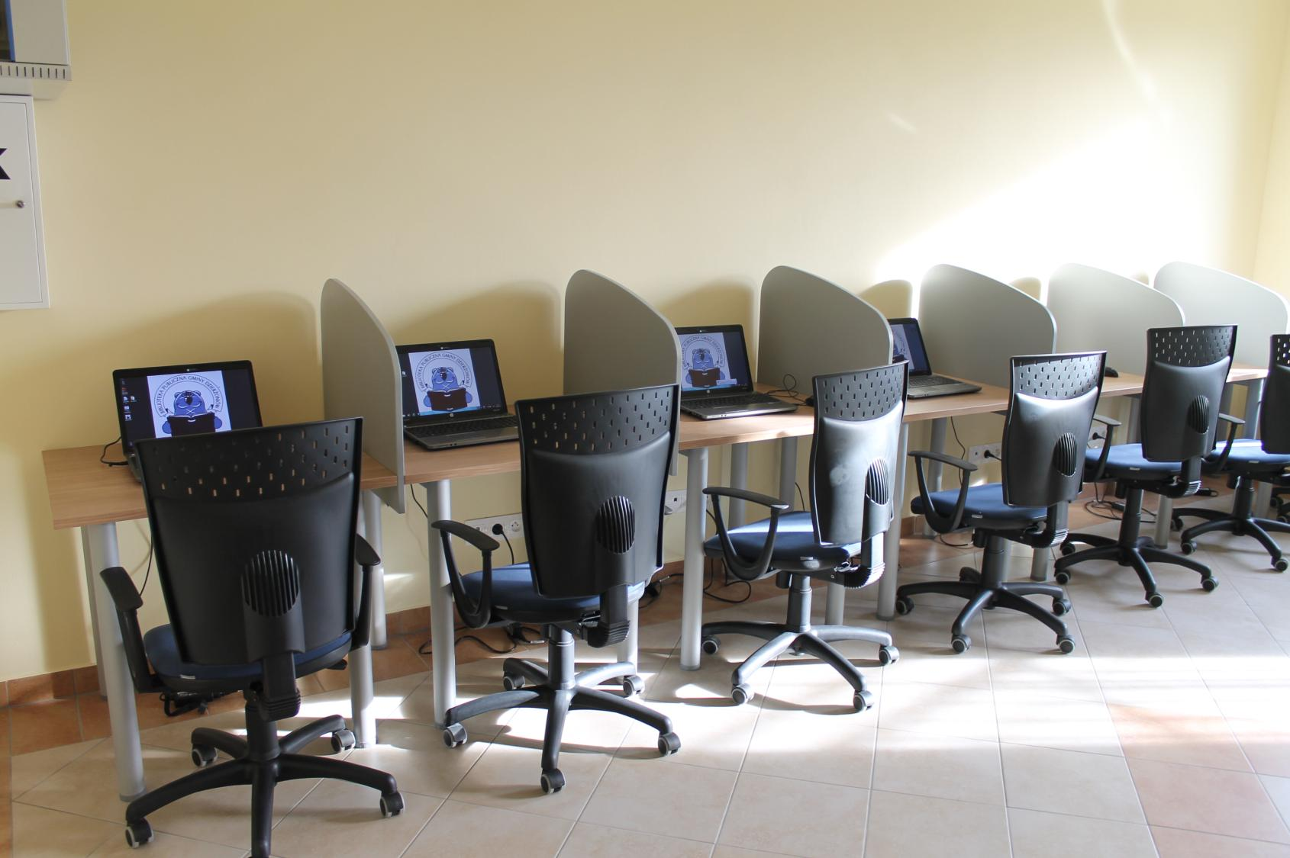

Slide 34
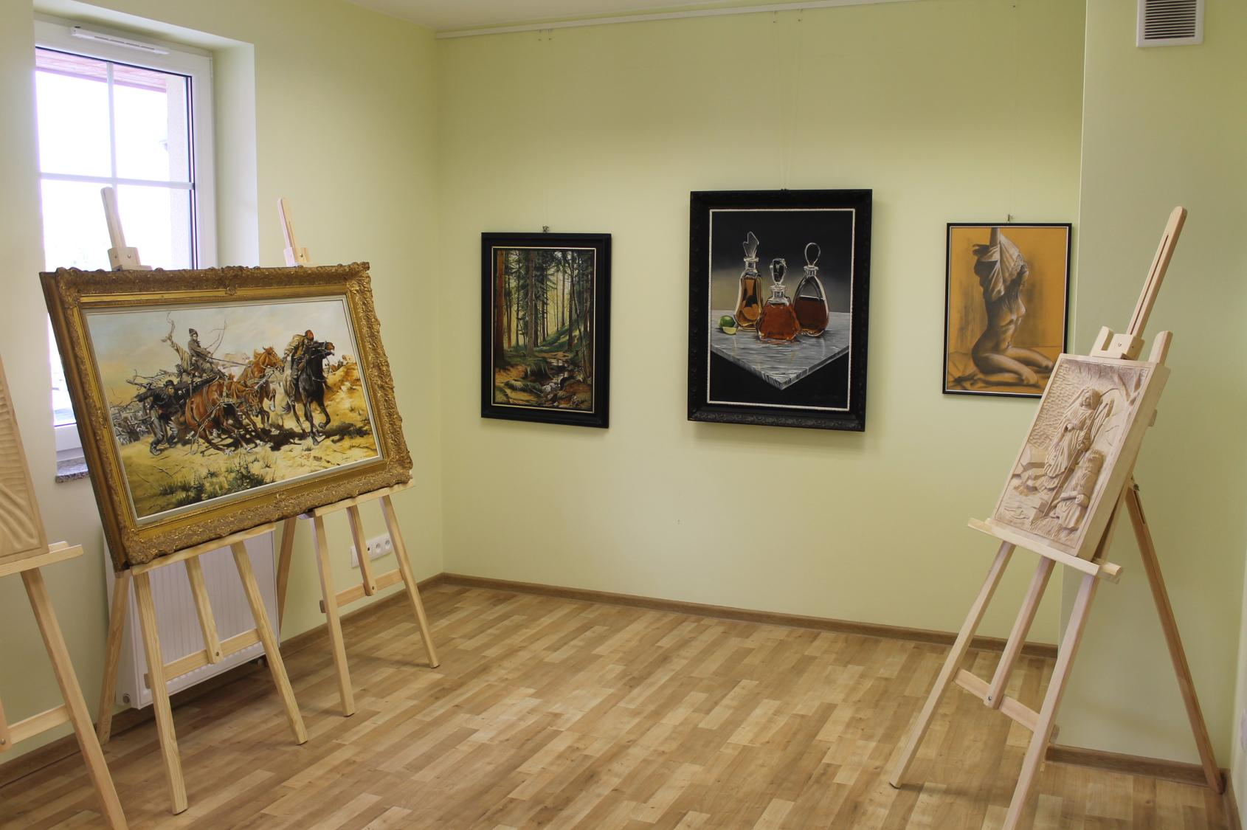

Slide 35
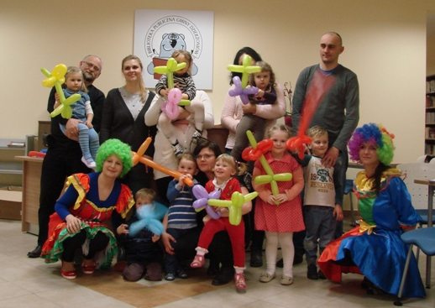
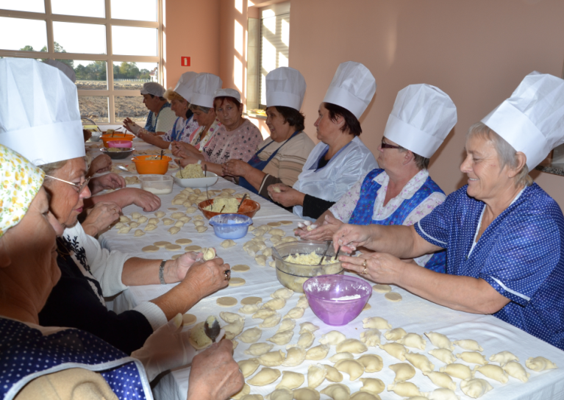
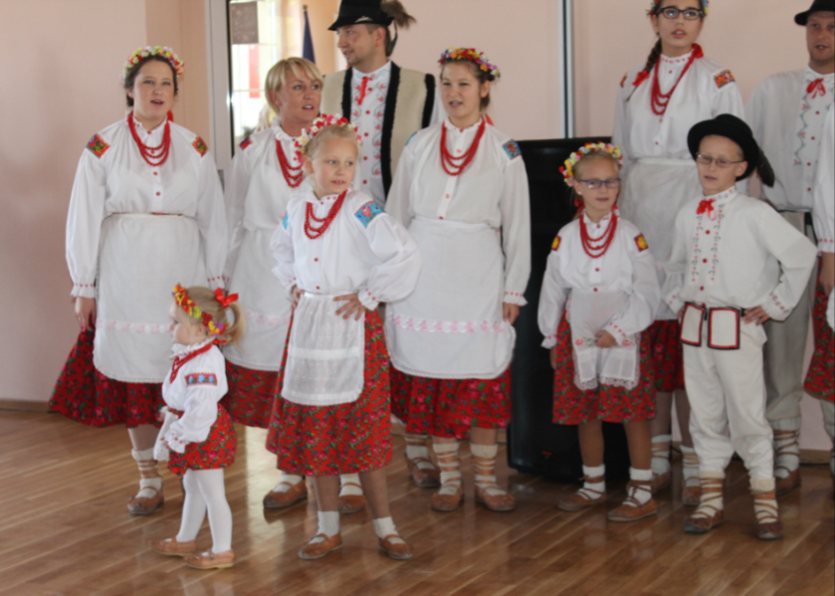
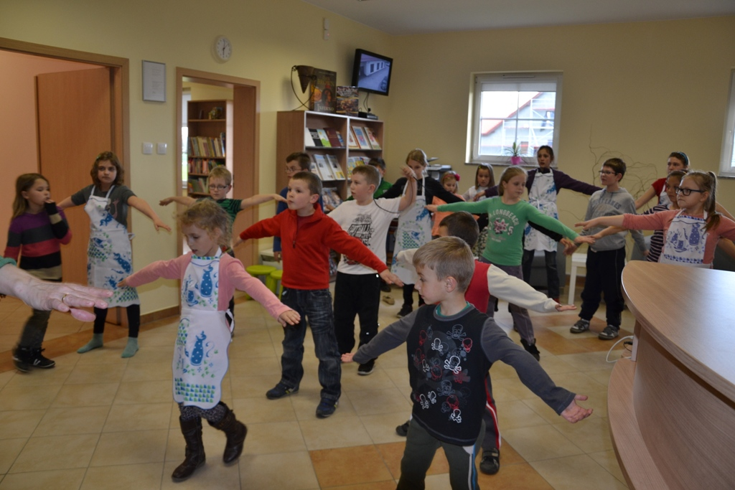

Slide 36
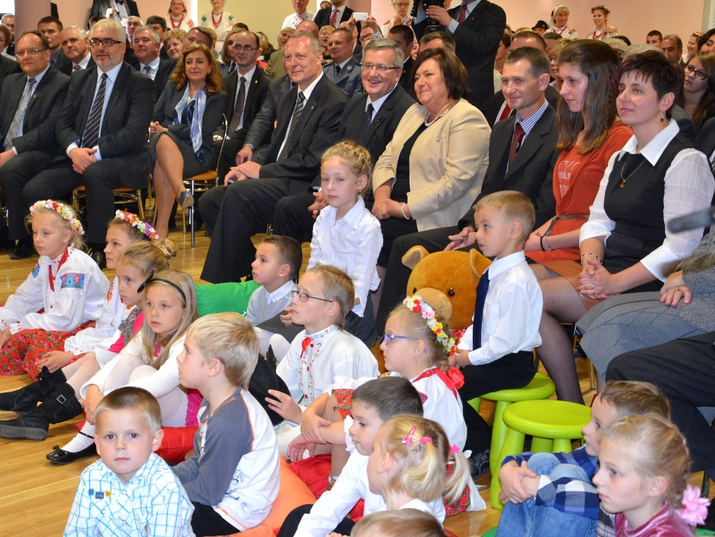

Slide 37
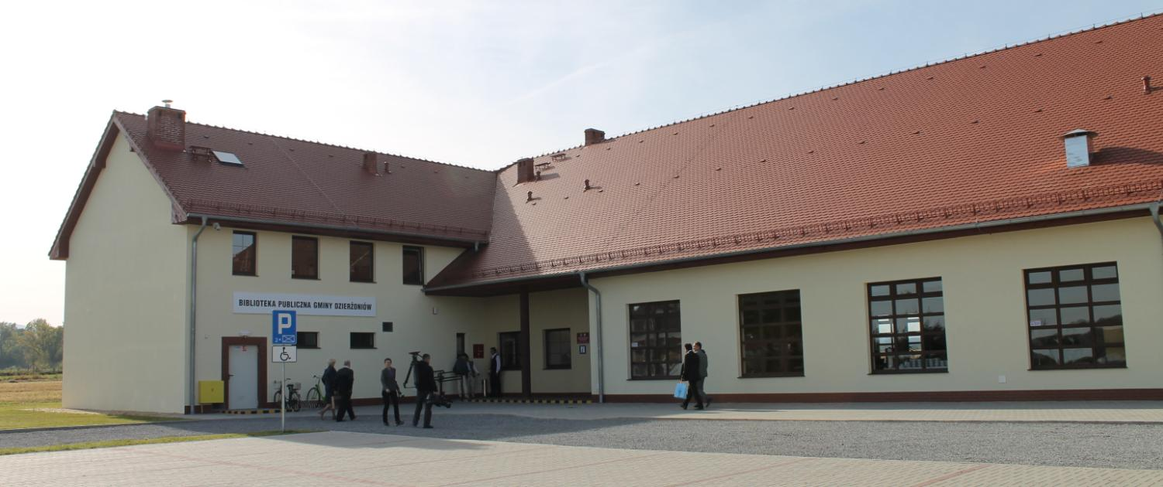
KOSZTY REALIZACJI:
1 mln zł – Ministerstwo Kultury i Dziedzictwa Narodowego
980 tys. zł – Samorząd Województwa Dolnośląskiego
1 300 tys. zł – Gmina Dzierżoniów
RAZEM: ponad 3 mln zł

Slide 38
Estetyka i media
Biblioteka Multimedialna „Łącznik” Miejska Biblioteka Publiczna im. Stanisława Staszica w Lubinie

Slide 39
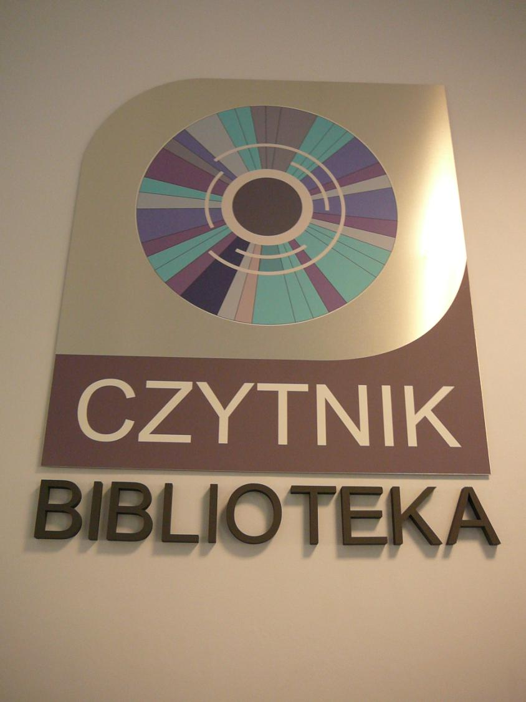

Slide 48
KOSZT MODERNIZACJI BIBLIOTEKI:
820 tys. zł sfinansowano w całości z budżetu Miasta Lubin

Slide 49
„Biblioteka XXI wieku - nowoczesna architektura, pomysłowe aranżacje, funkcjonalne wyposażenie. Nowe realizacje w latach 2011-2014” 11-12 czerwca 2014 r., Poznań
Andrzej Tyws, Blanka Bobryk
Dolnośląska Biblioteka Publiczna im. Tadeusza Mikulskiego we Wrocławiu

